Slide 1
ЛИМИТ.
Из намерения
в финансовое решение
«Купить сейчас, подождать или сократить траты?»
AI-помощник по личному бюджету студента
Хакатон-прототип · сентябрь 2026
ЛИМИТ.
01
Notes:
Время: 20 секунд. Лимит — независимый хакатон-прототип помощника по личному бюджету. Он помогает студенту с подработкой ответить на конкретный вопрос: можно ли позволить себе покупку сейчас, сколько реально свободных денег и хватит ли до конца месяца. Визуальный стиль вдохновлён Т-Банком; банковской интеграции и аффилиации нет.

Slide 2
Проблема: баланс не равен свободным деньгам
КАСТДЕВ КОМАНДЫ, N = 20
ПОВСЕДНЕВНЫЙ ВОПРОС
20/20
«Если купить телефон
за 50 000 ₽, что останется
после обязательных платежей?»
опрошенных предпочли бы
такой формат решения задачи
Сигнал из интервью ≠ доказанная готовность пользоваться или платить.
Контекст: Банк России, 2024 — 96% молодёжи 14–22 лет пользуются финтехом.
ЛИМИТ.
02
Notes:
Время: 35 секунд. Студент получает нерегулярные поступления, а аренда, связь и транспорт ещё впереди. Обычная история операций отвечает на вопрос, куда ушли деньги, но не всегда на вопрос, можно ли совершить новую покупку. По данным команды, в кастдеве 20 из 20 опрошенных предпочли бы приложение для решения этой задачи. Это качественный сигнал маленькой выборки, а не репрезентативное доказательство рыночного спроса или готовности платить. Контекст: в опросе Банка России 2024 года 96% молодёжи 14–22 лет пользовались финансовыми технологиями, 61% формировали сбережения. Источник: https://www.cbr.ru/analytics/szpp/fin_literacy/research/fin_ed_5/

Slide 3
Кому помогаем и какую работу выполняем
ПЕРСОНА
USER STORY
Аня, 20 лет
«Когда планирую крупную трату, хочу заранее увидеть, хватит ли денег на жизнь и обязательства».
Учёба + подработка. Доход по датам неровный,
аренда и подписки ещё впереди.
JTBD
Помоги принять решение: купить сейчас, подождать конкретный срок или снизить другую статью расходов.
Гипотеза пилота: ≥40% новых пользователей завершат импорт и один сценарий в первой сессии.
ЛИМИТ.
03
Notes:
Время: 35 секунд. Персона условная, а не конкретный участник интервью: студентка 20 лет, подработка и стипендия поступают неравномерно, часть денег уже обещана за жильё и транспорт. User story: когда хочу купить телефон или снять жильё, я хочу увидеть последствия до оплаты. JTBD: в момент принятия решения превратить текущий остаток и известные обязательства в понятный вариант действий. Продуктовая гипотеза для пилота: если дать проверяемый импорт выписки и сценарий покупки, не менее 40% новых пользователей завершат импорт и хотя бы один сценарий в первой сессии. 40% — целевой порог, не достигнутый результат.

Slide 4
Рынок: 8,28 млн студентов как верхняя граница
ПОТЕНЦИАЛЬНАЯ АУДИТОРИЯ В РОССИИ
4,43 млн
3,85 млн
+
студентов вузов
студентов СПО
SAM · 2,07 млн
SOM · 20,7 тыс.
25% с нерегулярным доходом и обязательствами — допущение для проверки
Цель на 3–5 лет: 1% SAM через кампусы и партнёров
Источники: Росстат (вузы, 2024/25), Минпросвещения (СПО, 2025). SAM/SOM — сценарные оценки.
ЛИМИТ.
04
Notes:
Время: 35 секунд. Верхняя граница аудитории — 4,4317 млн студентов высшего образования на начало 2024/25 года по Росстату плюс около 3,85 млн студентов СПО по Минпросвещения в 2025 году. Сумма округлена до 8,28 млн человек; периоды немного различаются. Это не объём платящего рынка. Первичный адресуемый сегмент рассчитываем как гипотезу: 25% студентов с переменными доходами и обязательными платежами, то есть 2,07 млн человек. Цель на 3–5 лет — 1% этого сегмента или около 20,7 тысячи ежемесячно активных пользователей; это сценарий достижения, а не подтверждённый прогноз. Каналы проверки: кампусы, студенческие сообщества и пилоты с финансовыми партнёрами. Источники: https://www.rosstat.gov.ru/storage/mediabank/Soc_pol_2025.pdf ; https://edu.gov.ru/press/10189/priemnaya-kampaniya-2025-v-spo-chislo-zayavleniy-uvelichilos-uzhe-na-800-tysyach/

Slide 5
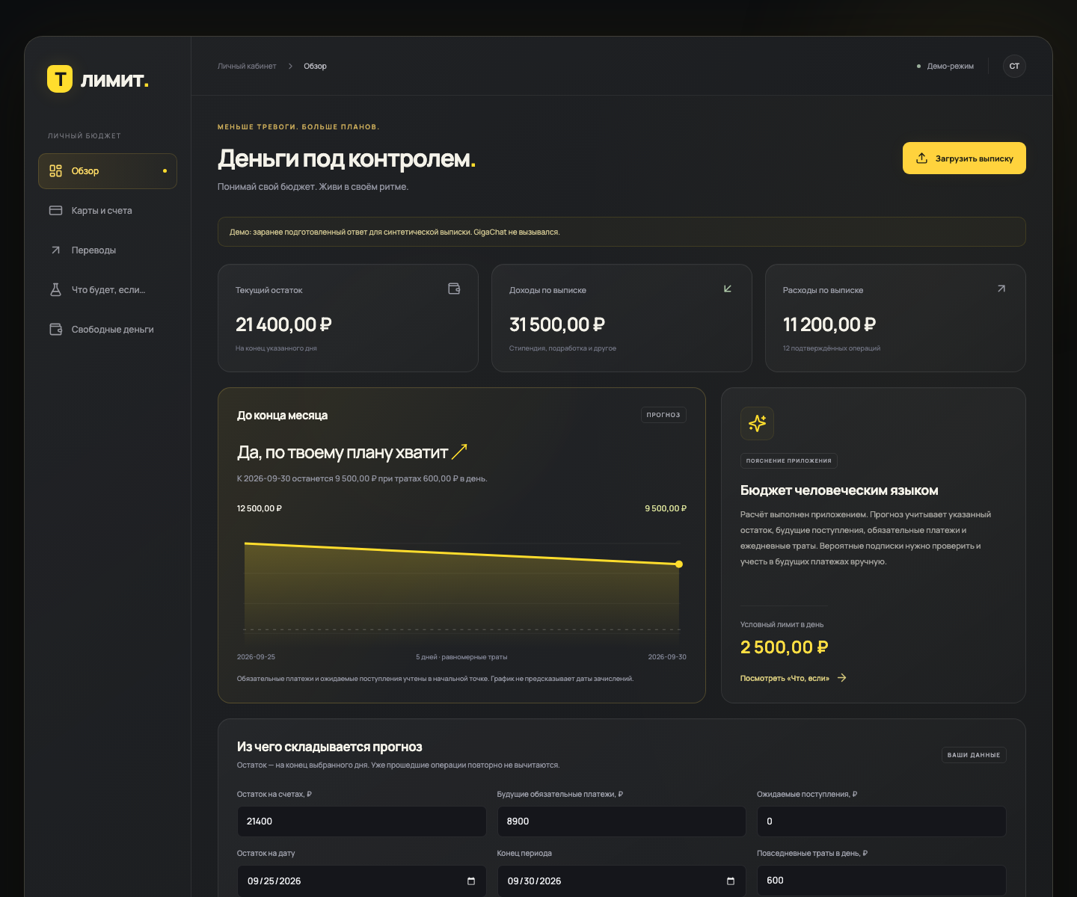
MVP: путь от выписки до решения
01
Загрузить выписку
CSV или текстовый PDF; есть синтетическое демо
02
Проверить строки
Суммы, категории, неоднозначные операции
03
Рассчитать план
Остаток, обязательства, ежедневные траты
04
Решить «что если»
Купить сейчас, позже или сократить расход
Демо без ключа честно помечено; GigaChat доступен через серверный адаптер.
ЛИМИТ.
05
Notes:
Время: 40 секунд. Показываем работающий продукт, не макет. Пользователь загружает CSV или текстовый PDF либо открывает синтетическое демо. Сервер извлекает строки и получает структурированный ответ GigaChat при наличии ключа. Каждая строка видна на предварительной проверке; сомнительную операцию нужно исправить или исключить. После подтверждения арифметику считает код, а не модель. Пользователь вводит фактический остаток и будущие обязательства. Отдельно видит свободные деньги и сценарии разовой или ежемесячной покупки. Демо без ключа явно помечено. В репозитории проходят 47 тестов. Скриншот — локальный демо-режим проекта. Источник: код проекта, README и тесты на 27.09.2026.

Slide 6
Конкуренты сильны. Наш фокус — решение по трате
ПРОДУКТ
ПОДТВЕРЖДЁННЫЙ ФОКУС
НАШ ВЫВОД
Т-Банк
История и категории операций
Сильная банковская дистрибуция
Дзен-мани
Планы, прогноз, свободные деньги
Полноценный бюджетный учёт
CoinKeeper
PDF-импорт и AI-вопросы
Ближайший функциональный конкурент
Лимит
От строки выписки к сценарию покупки
Узкий студенческий контекст
Позиционирование — гипотеза. Нужны сравнительные тесты с реальными пользователями.
ЛИМИТ.
06
Notes:
Время: 35 секунд. Мы не утверждаем, что у конкурентов нет отдельных похожих функций. Т-Банк хорошо закрывает историю и категории операций. Дзен-мани предлагает плановые операции, прогнозы и свободные деньги. CoinKeeper уже предлагает импорт PDF, AI-ассистента и вопросы к бюджету. Наше позиционирование для студента — короткая, проверяемая цепочка от строки выписки до конкретного сценария покупки и понятного решения. Наличие этой ценности относительно конкурентов ещё нужно доказать сравнительными пользовательскими тестами. Источники: https://www.tbank.ru/finance/blog/analyze-spendings/ ; https://pc.zenmoney.ru/index.html ; https://coinkeeper.me/

Slide 7
Бизнес-модель Остервальдера: B2B2C-гипотеза
ПАРТНЁРЫ
ЦЕННОСТЬ / УТП
КЛИЕНТЫ
Вузы, финтехи, AI-провайдер
Решение о покупке на своём бюджете
Студенты; платящий клиент — партнёр
ДЕЯТЕЛЬНОСТЬ
ОТНОШЕНИЯ
ДОХОД
Импорт, верификация, расчёт
Самообслуживание + объяснение
Лицензия за активного пользователя
РЕСУРСЫ
КАНАЛЫ
ИЗДЕРЖКИ
Команда, алгоритмы, безопасность
Кампусы и партнёрские приложения
AI, инфраструктура, поддержка, CAC
Модель требует подтверждения пилотом: партнёров и договоров пока нет.
ЛИМИТ.
07
Notes:
Время: 40 секунд. Пока модель не подтверждена продажами. Клиент в платной модели — банк или финтех-партнёр; конечный пользователь — студент. Ценность — решение по конкретной трате с проверяемой арифметикой. Каналы — кампусные сообщества и партнёрские приложения. Отношения — самостоятельный сценарий и понятное объяснение. Доход — лицензия за ежемесячно активного пользователя, без продажи выписок. Партнёры — университеты, финансовые организации и провайдер модели. Ресурсы — команда и безопасный контур данных. Деятельность — импорт, проверка, расчёт, развитие сценариев. Издержки — инфраструктура, модель, безопасность, поддержка, дистрибуция. Цена на следующем слайде только тестовая.

Slide 8
Юнит-экономика: сценарий для проверки
ПИЛОТНАЯ ЦЕНОВАЯ ГИПОТЕЗА
30 ₽
− 8 ₽
= 22 ₽
выручка / MAU / месяц
переменные затраты
вклад / MAU / месяц
2,7 мес.
3,3×
окупаемость CAC 60 ₽
LTV/CAC при 9 активных месяцах
Все значения — допущения. Проверяем цену, затраты и удержание в пилоте.
ЛИМИТ.
08
Notes:
Время: 35 секунд. Все цифры на слайде — гипотезы для переговоров с партнёром, а не фактическая выручка или стоимость. Если партнёр платит 30 рублей за MAU в месяц, а переменная стоимость составляет 8 рублей, вклад составляет 22 рубля. При стоимости привлечения активного пользователя 60 рублей окупаемость наступает через 60/22 = 2,7 активных месяца. При девяти активных месяцах LTV по валовой марже 198 рублей, отношение LTV/CAC = 3,3. Пилот должен измерить фактические стоимость AI, активность, удержание и готовность партнёра платить.

Slide 9
Роадмап: от MVP к проверенной модели
СЕЙЧАС
0–3 МЕС.
3–12 МЕС.
3–5 ЛЕТ
MVP готов
Пилот
Надёжность
Рост
Загрузка и проверка выписки, бюджет, решение
47 тестов проходят
100 человек; замер импорта, сценариев, повторного использования
Безопасность, авторизация, форматы, даты платежей
Партнёрский канал; цель 20,7 тыс. MAU
Следующий шаг: найти площадки для пилота и проверить реальные поведенческие метрики.
ЛИМИТ.
09
Notes:
Время: 45 секунд. Сейчас есть локальный работающий MVP: загрузка CSV и текстового PDF, ручная проверка строк, прогноз, свободные деньги и сценарии, 47 проходящих тестов. Следующий шаг — ограниченный пилот на 100 пользователей с синтетическими или добровольно обезличенными выписками; измеряем завершение сценария, повторное использование и качество рекомендаций. Затем — безопасность, авторизация, расширение форматов, точные даты будущих платежей и надёжность GigaChat. После этого — B2B2C-пилот с партнёром. Через 3–5 лет ориентир 20,7 тысячи MAU, если подтвердятся спрос и каналы. Нужны площадки для пилота и обратная связь, а не утверждение о уже заключённых партнёрствах.

